Slide 1
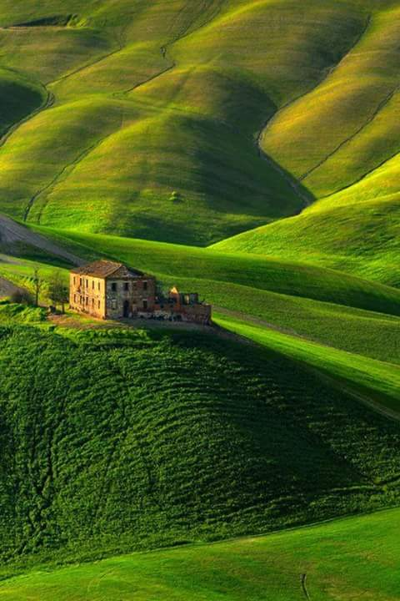
اسلام عليكم ورحمة الله و بركا ته
اهلا و سهلا

Slide 2
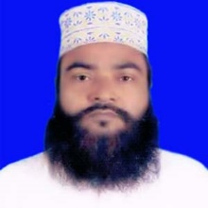
تعريف المعلم
ابو عمر محمد فاروق حسين المدير المدرسة
المدرسة سراجوالعلوم السلامية بروداروغا هات
سيتاكند-بجاتجام
فون-01818433486
Email-aomfaruk1177@mail.com

Slide 3
تعريف الدرس
الصف التاسع
المادة: اللغة العربية الاتصالية
الوحدة الاولى

Slide 4
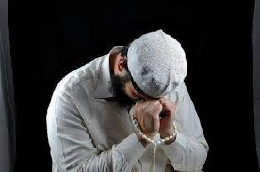

Slide 5
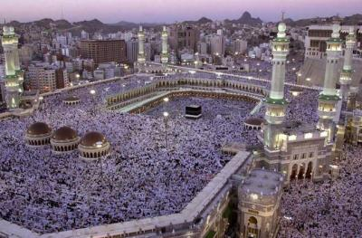
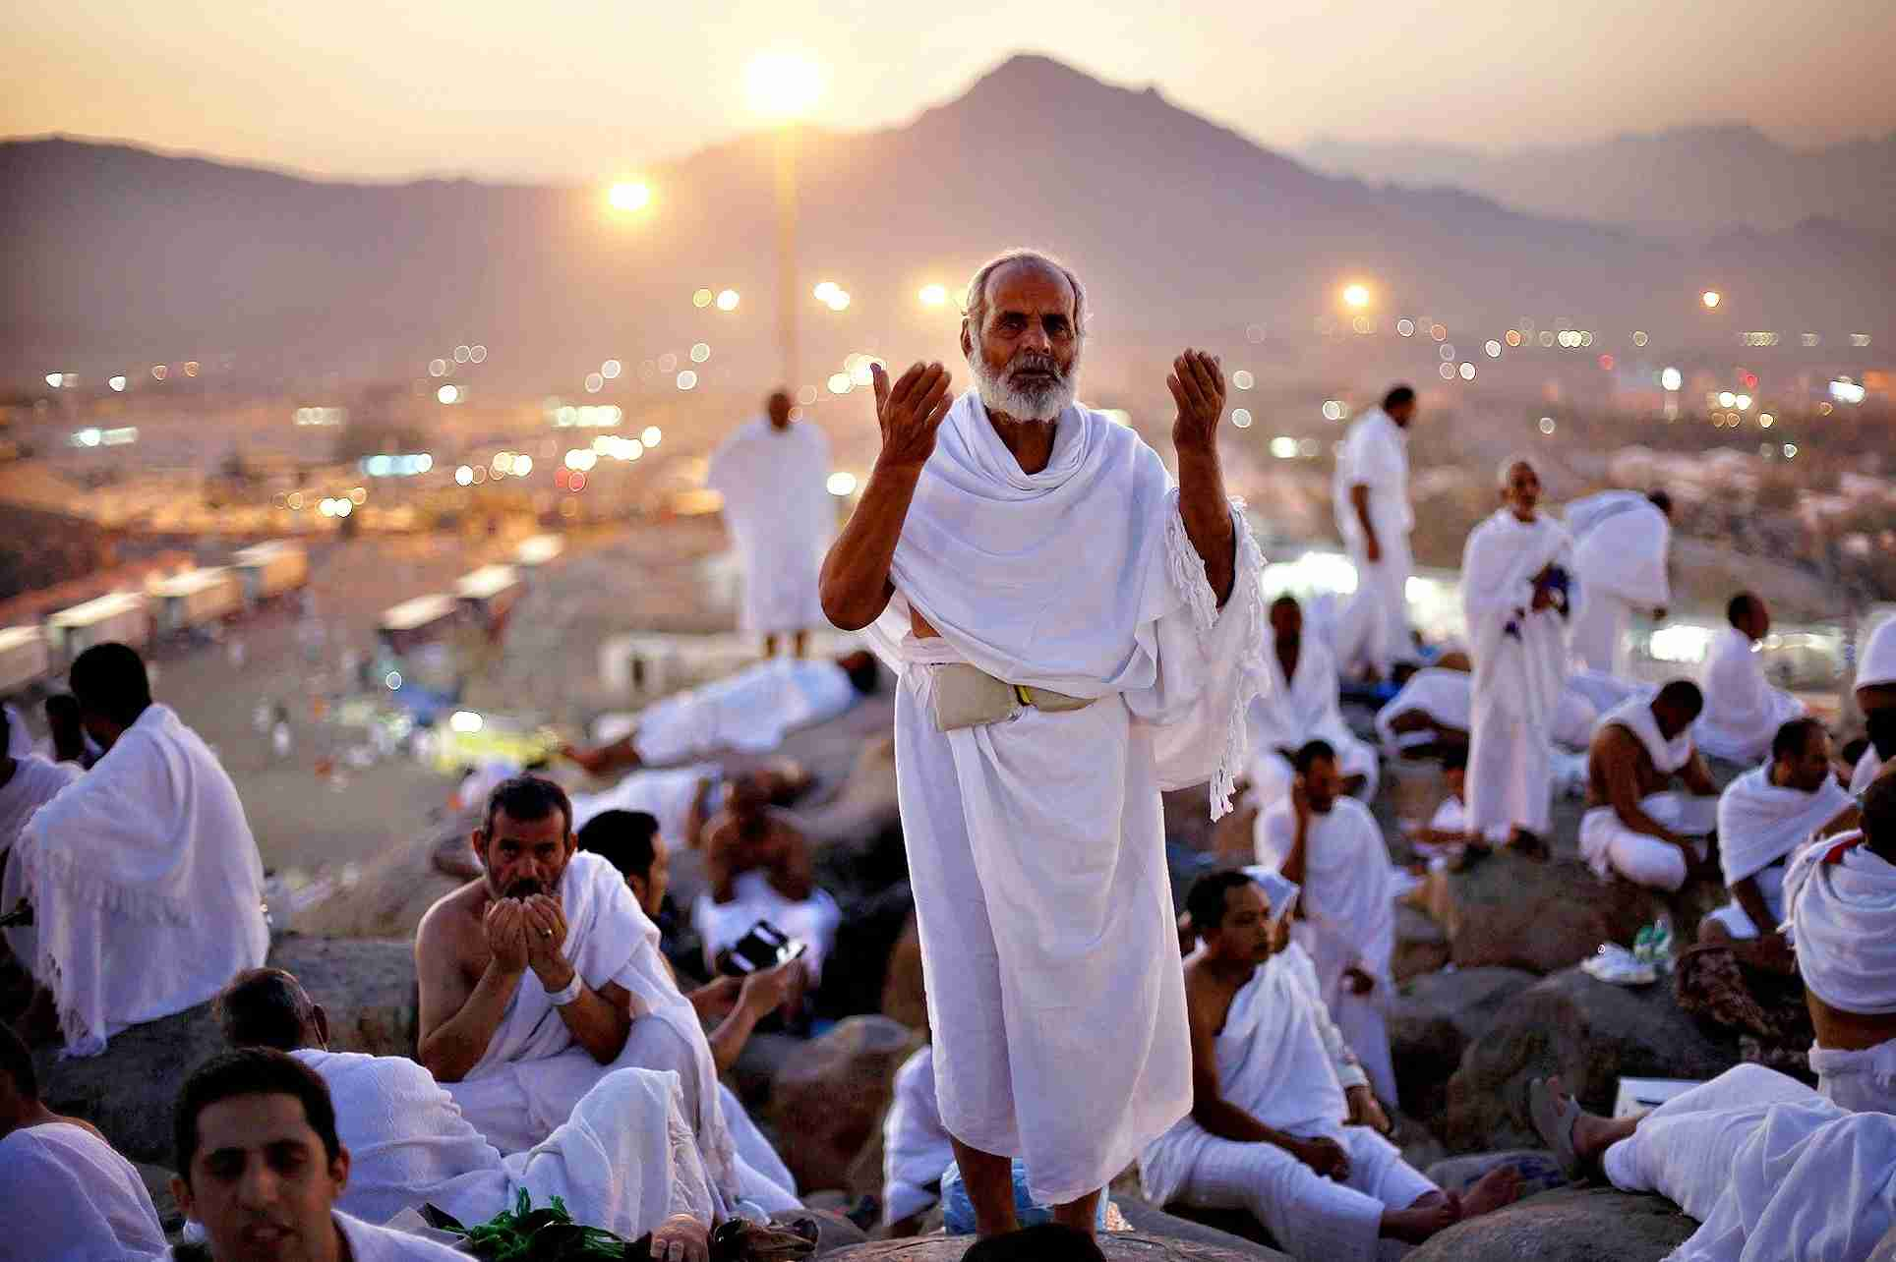

Slide 6
الدرس اليوم
عبادة الله بالاخلاص

Slide 7
الاستفادة
يسطيع الطلاب بعد الفراغة الدرس
اهمية الاخلاص فى العبادة
بعض الايات والاحاديث المنتخية فى الاخلاص
يبين فواءد الاخلاص-

Slide 8
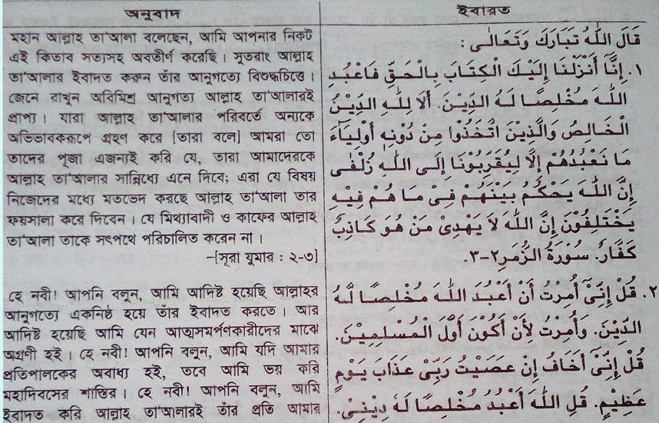
অনুবাদ কর

Slide 9
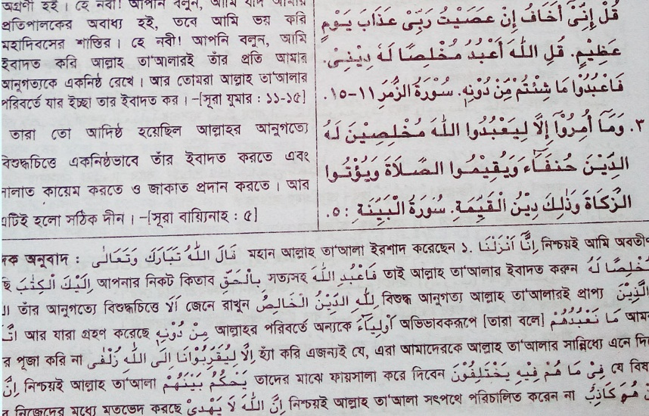

Slide 10
اعمال الافرادي
فواءد الاخلاص-
عبادة الله بالاخلاص

Slide 11
الاعمال في ازواج
ما عبادة الله بالاخلاص

Slide 12
বাড়ীর কাজ
আয়াতের অনুবাদ মুখুস্থ করে আসবে

Slide 13
اعمال المنزل
لماذا ينها الاسلام عل عبادة الله

Slide 14
ভিডি ও দেখ

Slide 15
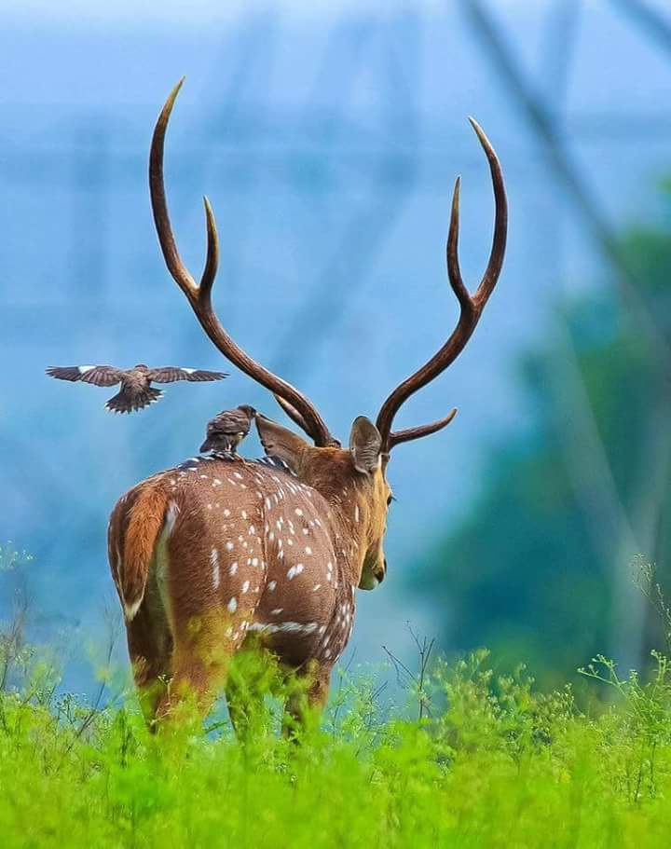
شكرا جميلا وعفوا سلما

